Slide 1
ОТЧЕТ ПО ПРАКТИКЕ Студентки IV курса группы СОДД41-13: Акентьева Т.В
Направление подготовки: 04.03.03 Специальное (дефектологическое) образование Профиль: Дошкольная дефектология квалификация: бакалавр
БАШКИРСКИЙ ГОСУДАРСТВЕННЫЙ
ПЕДАГОГИЧЕСКИЙ УНИВЕРСИТЕТ
им. М.АКМУЛЛЫ
ИНСТИТУТ ПЕДАГОГИКИ

Slide 2
Производственная (преддипломная) практика в МБДОУ «Детский сад №42»
Срок проведения: с 19 сентября по 14 октября 2016 года (4 н.)
Вид практики в качестве дошкольного олигофренопедагога.
Руководитель: к.п.н., доц., Касимова Э. Г.
Форма контроля: дифференцированный зачет.

Slide 3
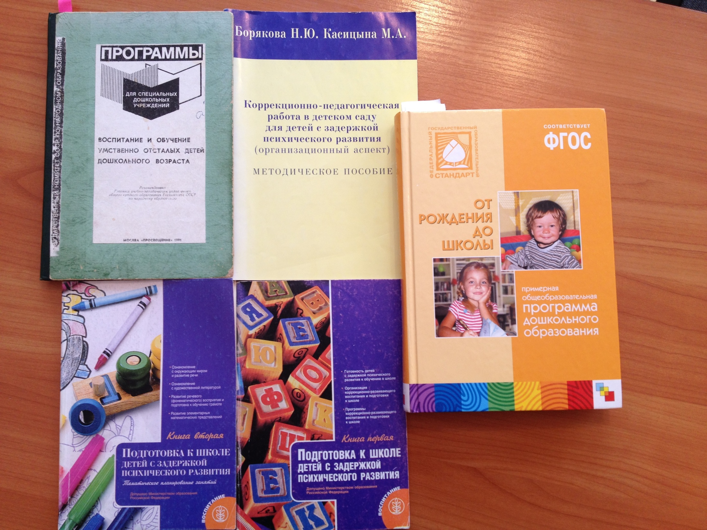

Slide 4
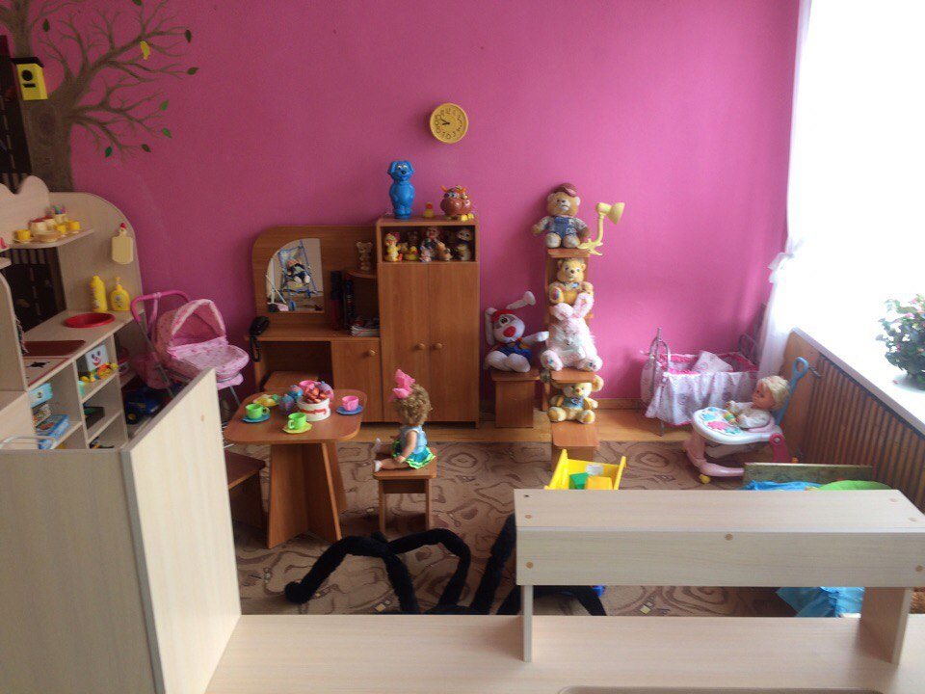
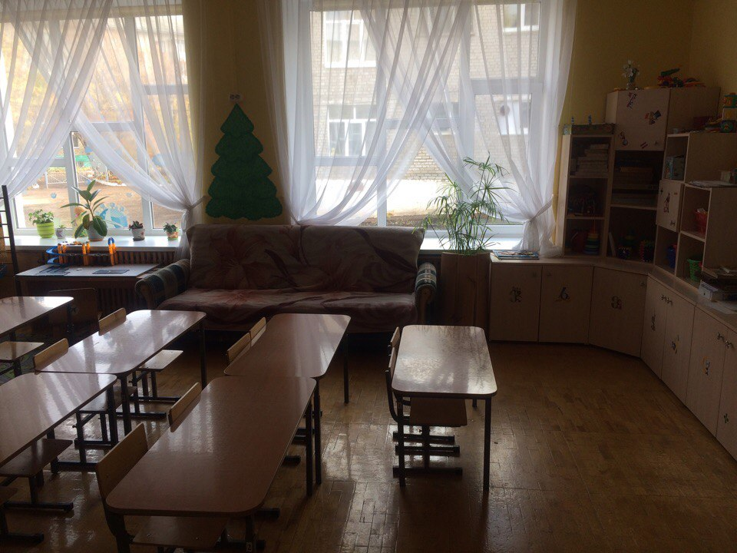
Игровой уголок в группе № 42

Slide 5
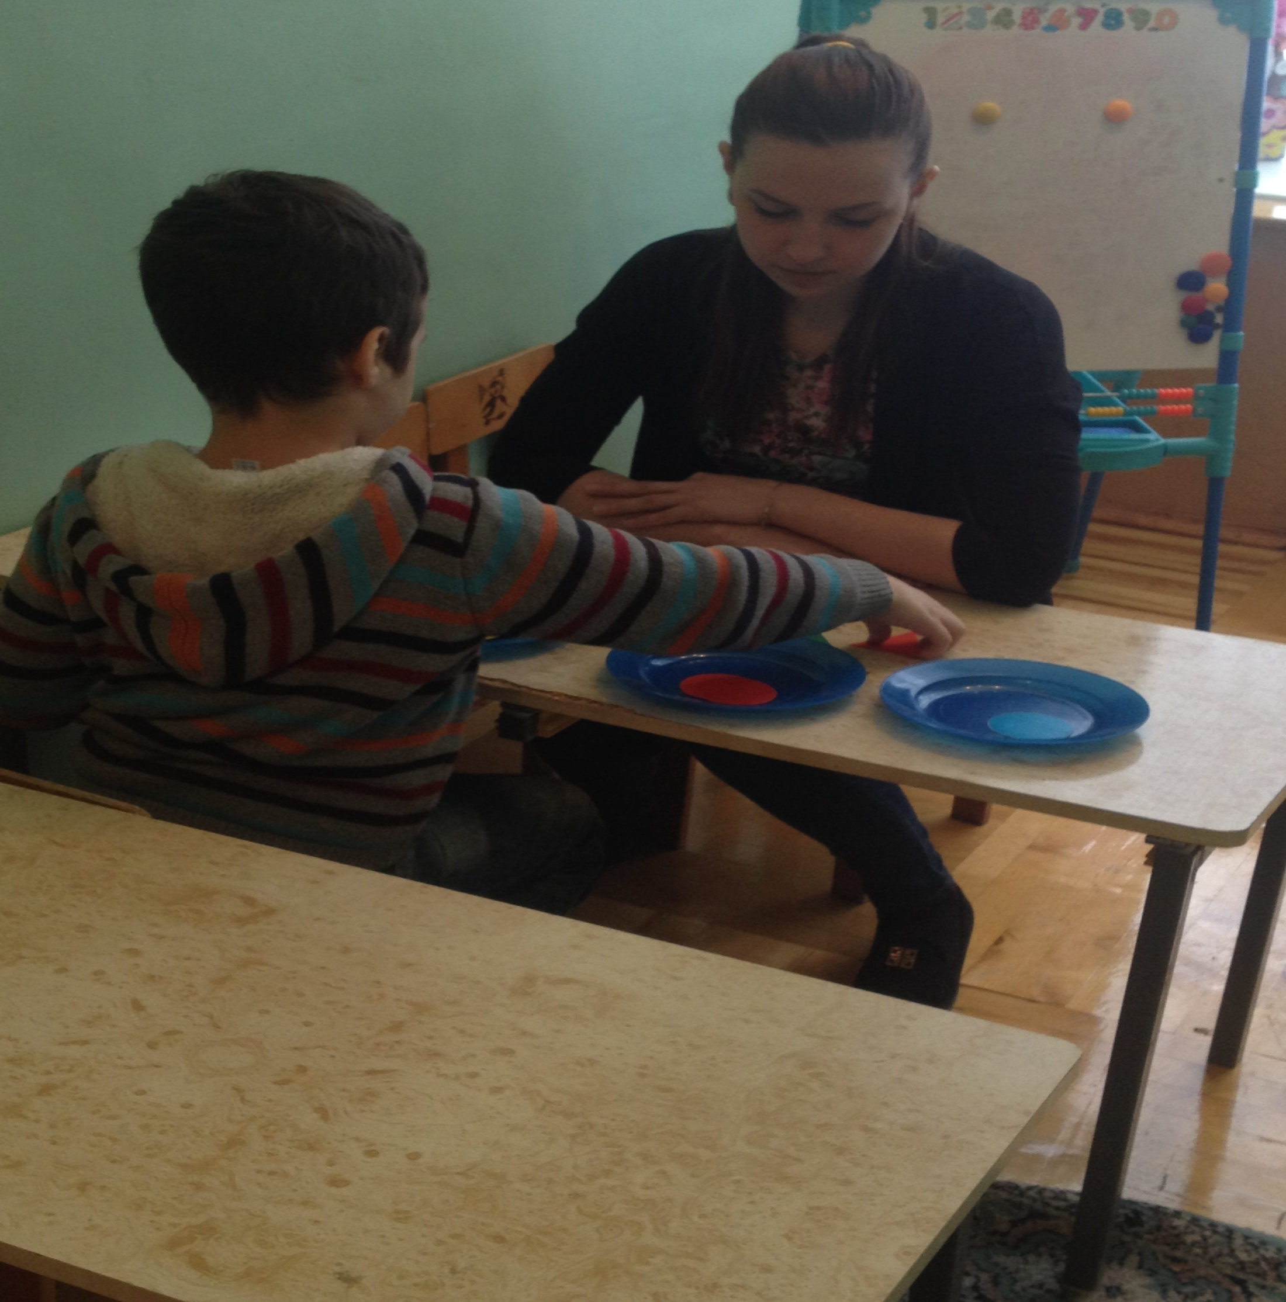
Проведение психолого-педагогической диагностики.

Slide 6
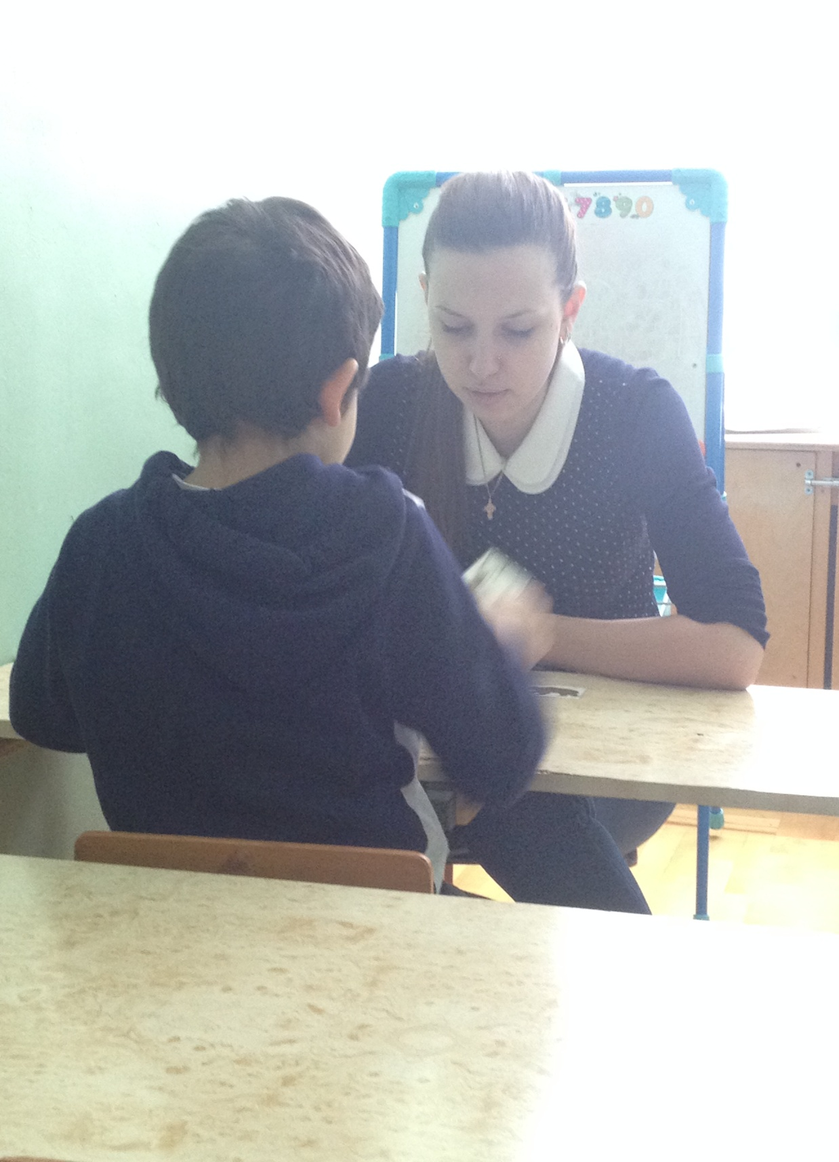
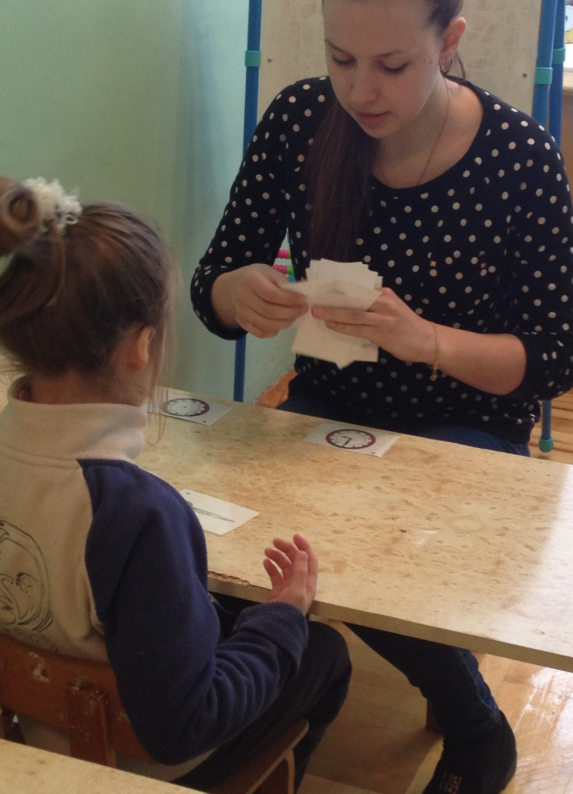
Проведение психолого-педагогической диагностики.

Slide 7
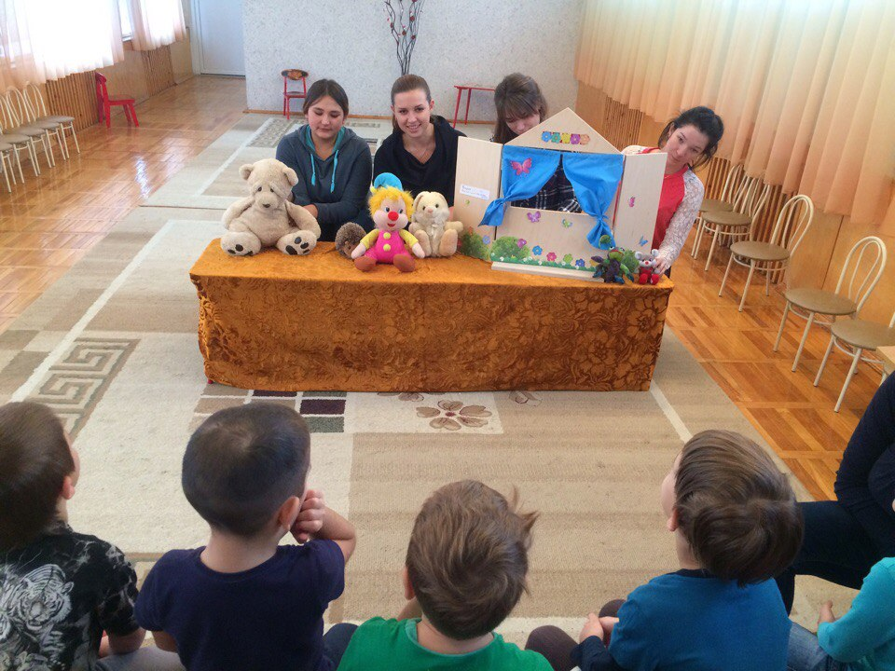

Slide 8
Спасибо за внимание!

